Slide 1
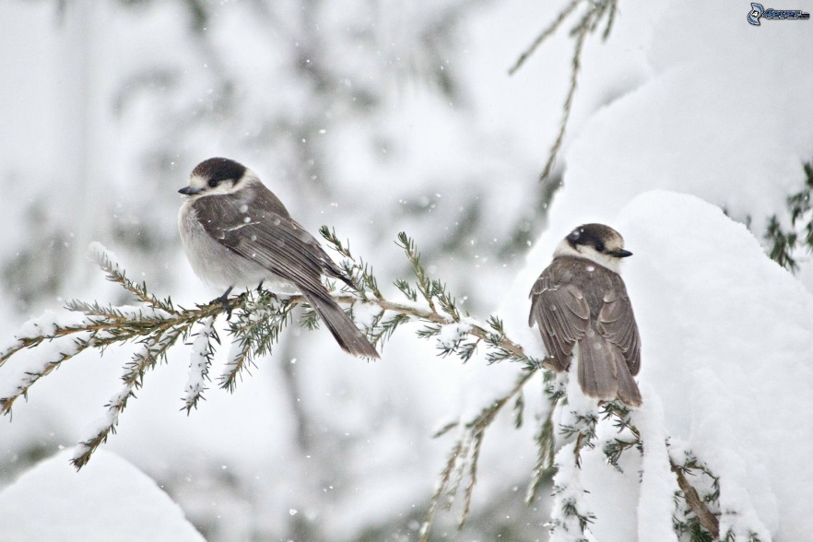
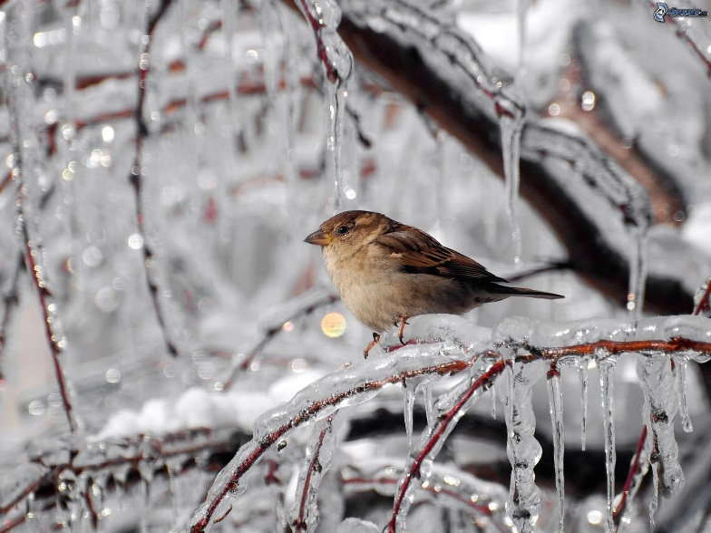
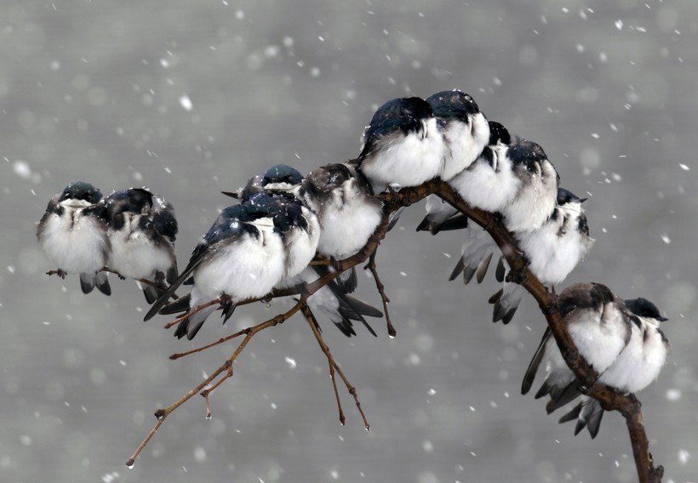
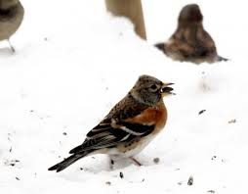
VTÁKY V ZIME

Slide 2
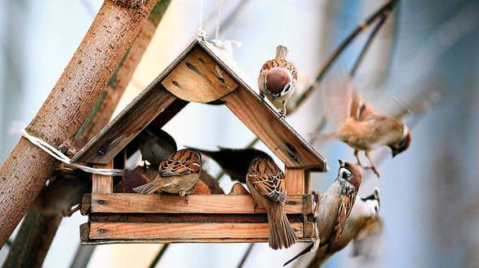
V zimných mesiacoch si našu pomoc zaslúžia vtáčiky ktoré nám celú jar a celé leto spríjemňovali pobyt v prírode svojim štebotaním :)

Slide 3
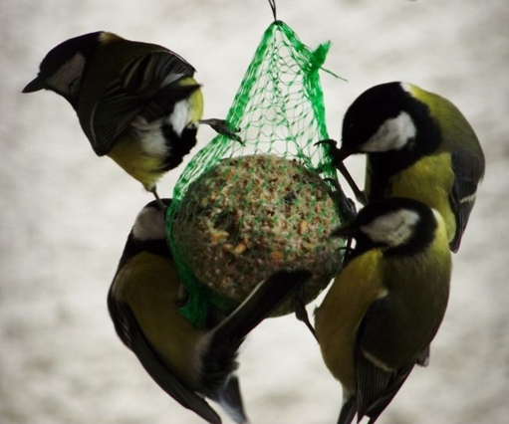
Vtáctvu môžeme pomôcť prežiť náročné zimné obdobie, kedy sa v prírode nachádza menej dostupnej potravy.

Slide 4
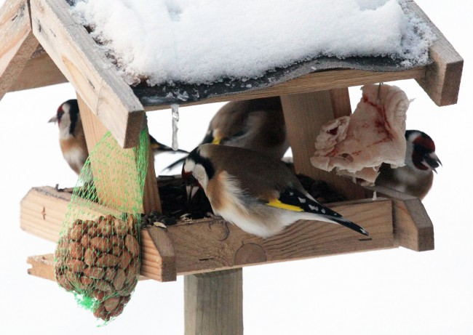
Prikrmovať začíname najmä počas dní s mrazmi, poľadovicou či vysokou snehovou pokrývkou. Vtedy sa vtáčikom hľadá potrava veľmi ťažko a radi privítajú našu pomoc.

Slide 5
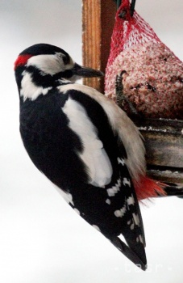
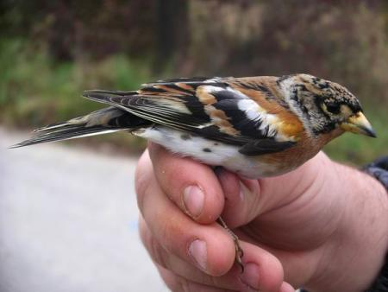
No pozor, NESPRÁVNYM PRIKRMOVANÍM MÔŽEME AJ UBLÍŽIŤ. Preto si prečítajte, ako správne prikrmovať.

Slide 6
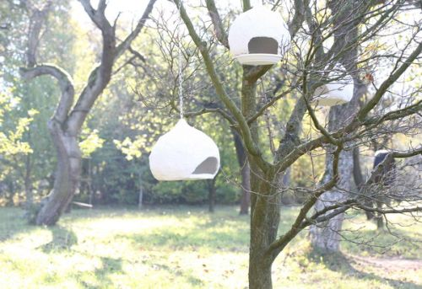
Pre vtáčiky si pripravíme kŕmidlo. Používajú sa hlavne drevené kŕmidlá. No v poslednej dobe sa dajú kúpiť aj rôzne plastové kŕmidlá. Dôležité je aby bolo kŕmidlo umiestnené na mieste s dostatočne veľkým voľným priestorom naokolo. Aby v prípade nebezpečenstva (mačka, pes, líška, kuna, jastrab, atď...) mohli vtáčiky včas uniknúť pred nebezpečím.

Slide 7
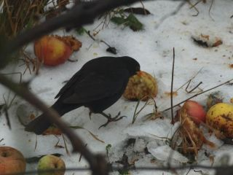
Môže sa nasypať potrava na zem?
Niektoré druhy vtákov, napr. drozdy, žerú rady zo zeme. Na zemi však krmivo rýchlo zvlhne a znečistí sa. Sypte ho na suché miesto, ktoré pravidelne čistite. Vhodné je to pri kríkoch, lebo tam sa môžu schovať a majú rozhľad.

Slide 8
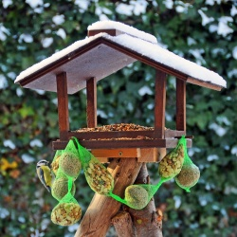

Slide 9
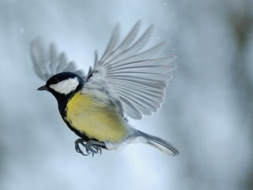
ČÍM A KEDY ZAČAŤ KŔMIŤ?
Kŕmiť začíname počas mrazivých dní kedy je zem pod ľadom a snehom. V žiadnom prípade nekŕmime vtáky počas vegetačného obdobia, kedy je v prírode dostatok potravy. Nikdy nekŕmime solenými, praženými a údenými potravinami. Najvhodnejšie sú naturálne zrná, oriešky a plody, prípadne loj a tuk.

Slide 10
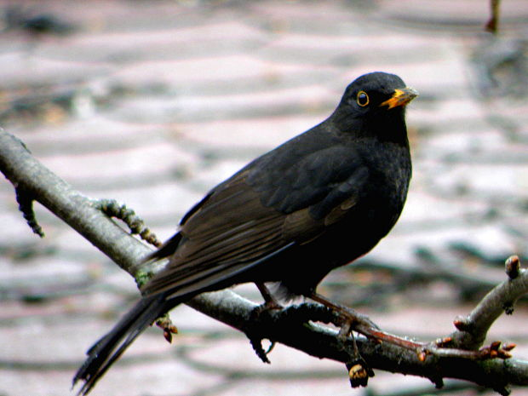
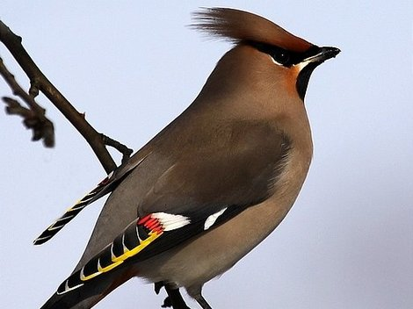
Vhodné kŕmenie pre naše vtáctvo:
Drozdy, chochláče - jablká, rôzne plody
Chochláče k nám prilietajú na zimu zo severských krajín

Slide 11
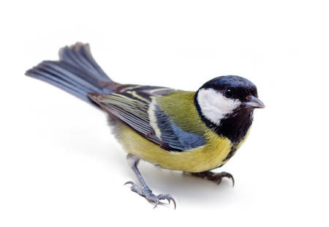
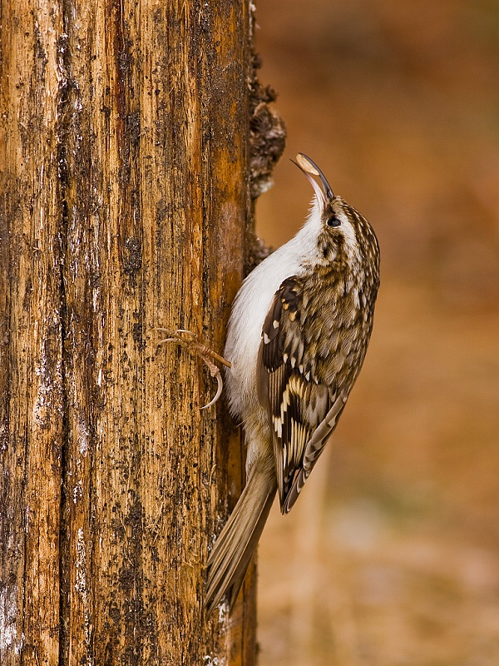
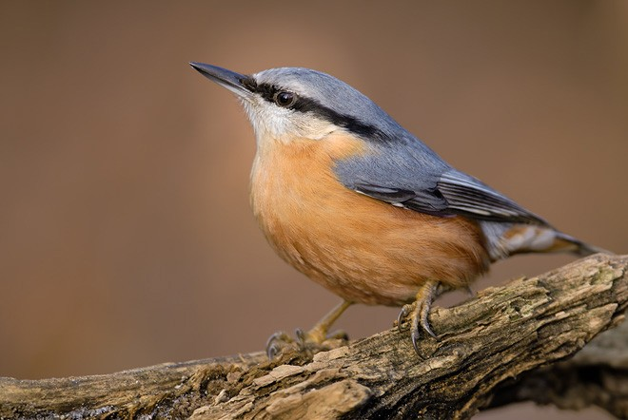
Sýkorky, brhlíky, kôrovníky- slnečnica, loj, tuk, varené nesolené nekorenené mäso, oriešky, ovsené vločky

Slide 12
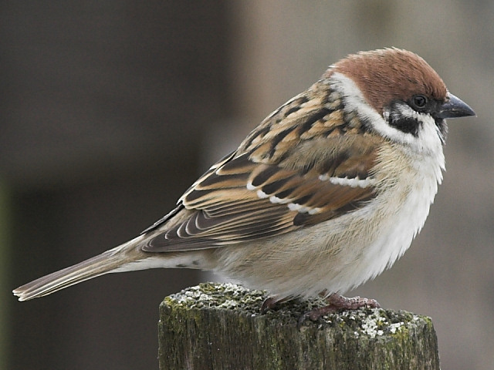
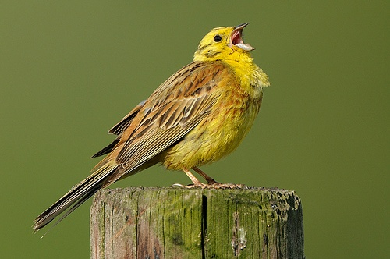
Vrabce, strnádky žlté - pšenica, drvená kukurica, jačmeň, slnečnica

Slide 13
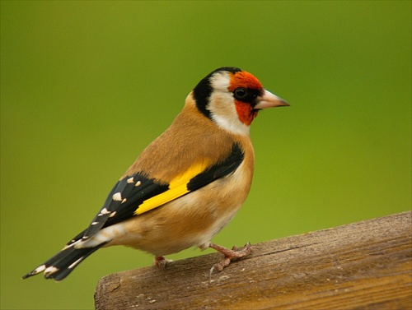
Stehlíky - slnečnica, proso, mak, repka olejná

Slide 14
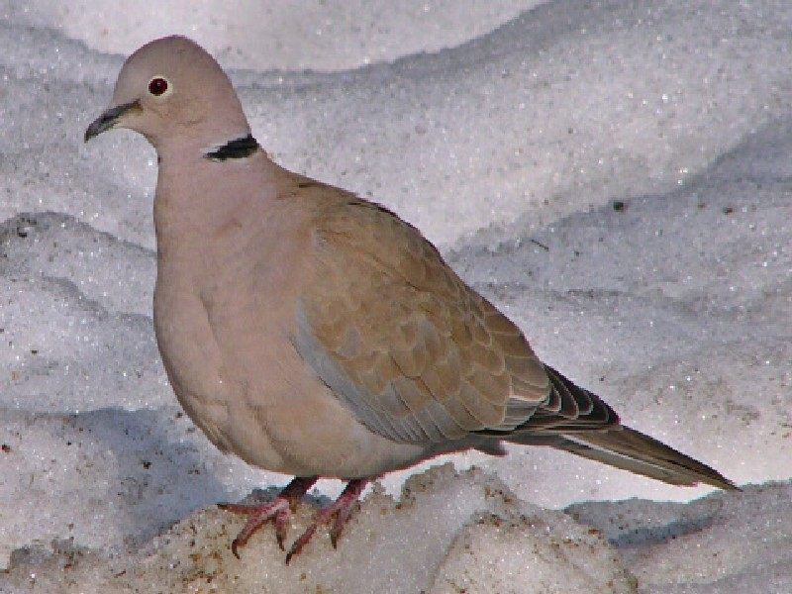
Hrdličky záhradné - pšenica, drvená kukurica, jačmen

Slide 15
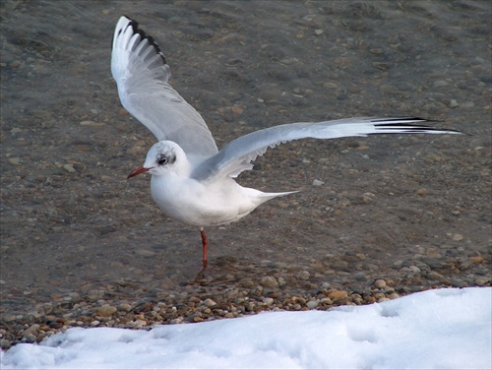
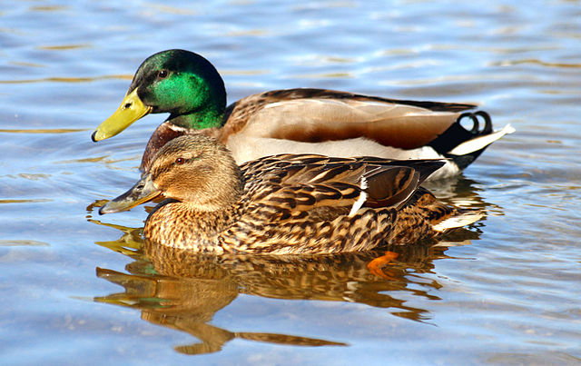
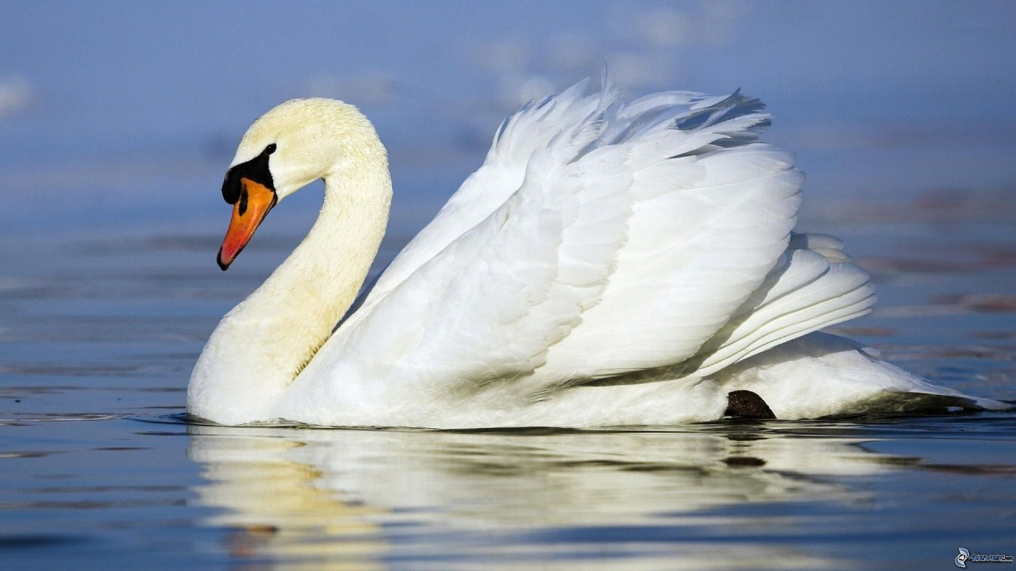
Kačice, labute, čajky, lysky - mäkké pečivo nakrájané na drobné kúsky, kukurica, pšenica, jačmeň

Slide 16
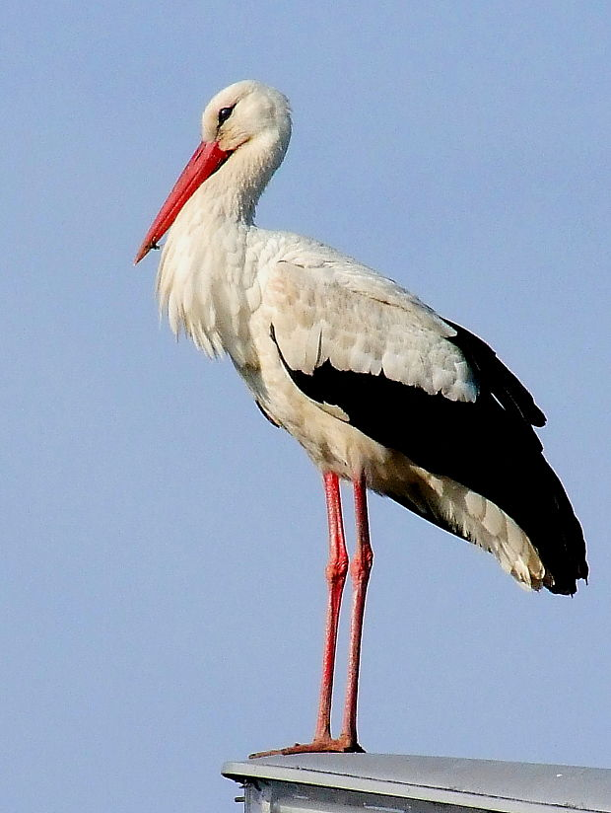
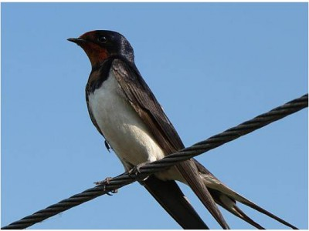
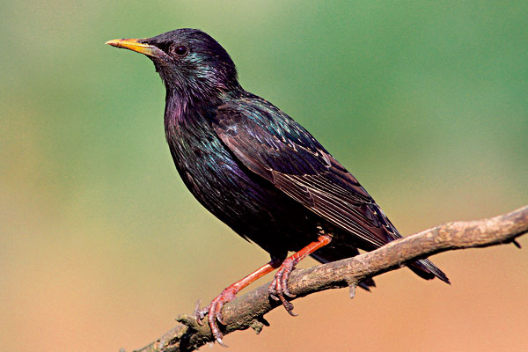
Vtáky, ktoré odlietajú do teplých krajín:
Lastovičky, belorítky, bocian, slávik, škovránok, kačice divé, husi divé, škorce, niektoré druhy drozdov.
Zo severských krajín a zo Sibíri k nám na zimu prilietajú tisíce vtákov: chochláč severský, kačica ľadová, husi...

Slide 17
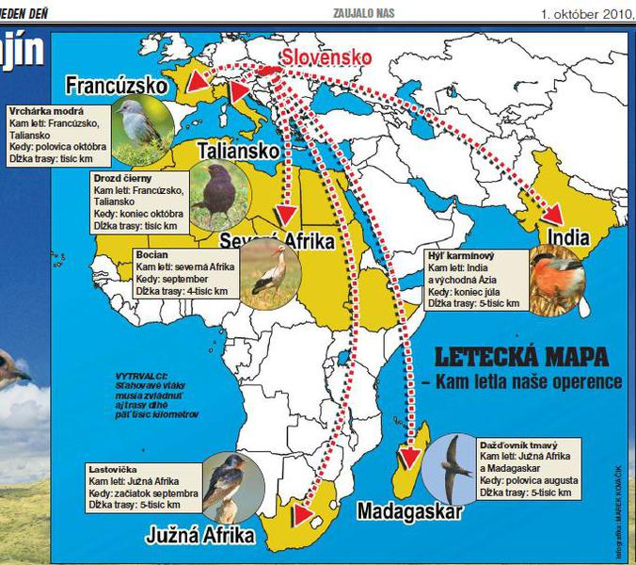

Slide 18
Vypracovala: G. Šulová MŠ Hviezdoslavova Malacky
Zdroje: www.zalesactvo.eu, www.mladyvedec.sk, www.24hod.sk, www.cas.sk, www.google.sk, www.vas.cas.sk, www.teraz.sk, www.pluska.sk

